Slide 1
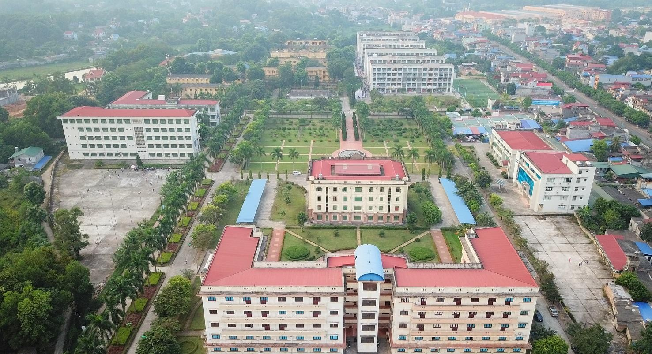
HỆ THỐNG TƯ VẤN TUYỂN SINH TNUT
Giáo viên hướng dẫn: ThS. Nguyễn Thị Hương
Ngành: Kỹ Thuật Máy Tính | Hệ: Đại Học Chính Quy

Slide 2

THÔNG TIN NHÓM THỰC HIỆN
Hoàng Thị Quyến
Trương Văn Quyến
Phạm Mạnh Quỳnh
1
Lớp: K58KMT
2
Lớp: K58KMT
3
Lớp: K58KMT
MSSV: K225480106056
MSSV: K225480106083
MSSV: K225480106057
Nhiệm vụ: Xây dựng hệ thống hỗ trợ tư vấn tuyển sinh cho Trường Đại học Kỹ thuật Công nghiệp (TNUT).

Slide 3

LỜI NÓI ĐẦU VÀ MỤC TIÊU
Tầm quan trọng của việc chọn ngành
Việc lựa chọn trường và ngành học là quyết định quan trọng, ảnh hưởng đến sự nghiệp và nhiều khía cạnh cuộc sống của sinh viên. Cần cân nhắc kỹ lưỡng về chương trình đào tạo, nội dung, và sự phù hợp với năng lực, sở thích cá nhân.
Trường Đại học Kỹ thuật Công nghiệp (TNUT) là cơ sở đào tạo kỹ thuật uy tín, cung cấp nhiều chương trình phù hợp với nhu cầu xã hội.
Mục tiêu hệ thống
Hỗ trợ tân sinh viên TNUT lựa chọn ngành học phù hợp nhất với bản thân.
Nội dung chính
Giới thiệu ngành học, so sánh nhu cầu xã hội, và đề xuất ngành phù hợp (đầu vào, đầu ra, chương trình).

Slide 4
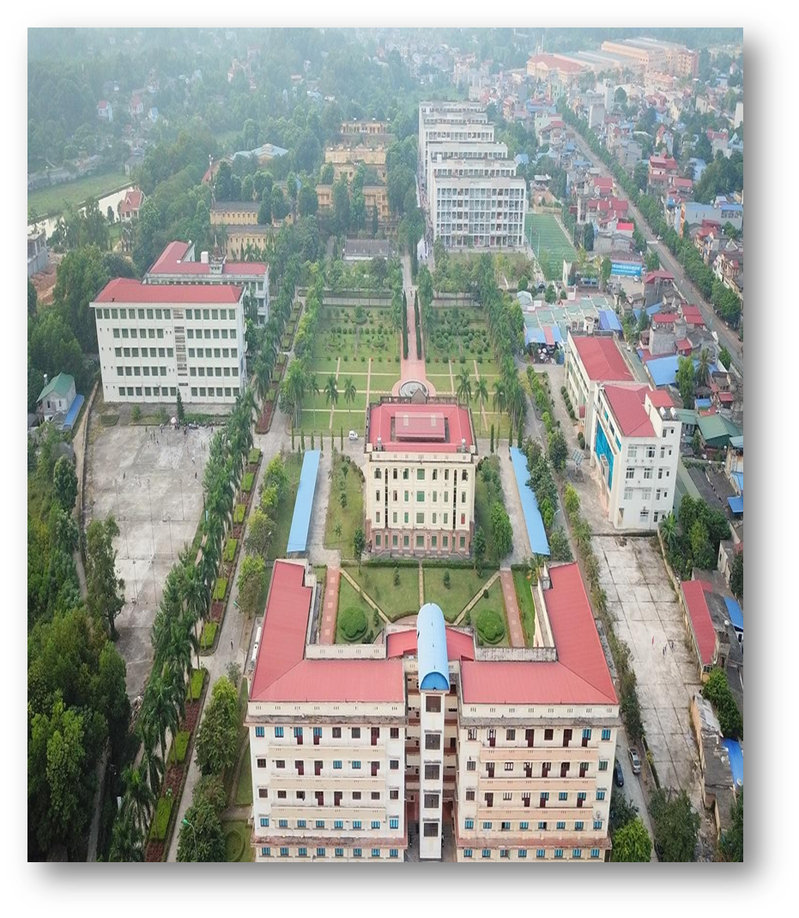
CHƯƠNG 1: KHẢO SÁT HỆ THỐNG
Tổng quan về Trường Đại học Kỹ thuật Công nghiệp (TNUT)
TNUT được thành lập ngày 19/8/1965, trải qua nhiều giai đoạn phát triển. Trường có cơ sở vật chất hiện đại: 35 ha khuôn viên, 16.317 m² phòng học, 4.931 m² phòng thí nghiệm, và hệ thống ký túc xá, thư viện, trung tâm mạng đầy đủ.
Trường đào tạo theo hệ thống tín chỉ với các chương trình: Đại học chính quy, Thạc sĩ, Tiến sĩ, Đại học liên kết, và Đại học từ xa.

Slide 5






CÁC KHOA ĐÀO TẠO CHÍNH TẠI TNUT
Khoa Cơ Khí
Khoa Điện
Kỹ thuật Cơ khí, Cơ điện tử, Công nghệ Vật liệu.
Điện công nghiệp, Hệ thống điện, Tự động hóa công nghiệp.
Khoa Điện Tử
Khoa Ô Tô & Năng Lượng
Kỹ thuật Điện tử - Viễn thông, Kỹ thuật Máy tính, Công nghệ Vi mạch.
Kỹ thuật Ô tô, Kỹ thuật Máy động lực.
Khoa Xây Dựng & Môi Trường
Khoa Kinh Tế Công Nghiệp
Kỹ thuật Xây dựng, Kỹ thuật Môi trường, Kiến trúc Công trình.
Quản lý Công nghiệp, Kế toán Doanh nghiệp.

Slide 6

VẤN ĐỀ VÀ YÊU CẦU HỆ THỐNG
Những vấn đề tân sinh viên thường gặp
Thiếu Thông Tin & Định Hướng
Áp Lực Xã Hội
Mâu Thuẫn Nội Tại
Áp lực từ gia đình, ảnh hưởng bởi trào lưu, và kỳ vọng xã hội.
Mâu thuẫn giữa sở thích, đam mê với năng lực thực tế và khả năng kinh tế.
Thiếu thông tin về ngành học, thị trường lao động, và hoạt động hướng nghiệp.
Yêu cầu phát sinh của hệ thống tư vấn
Cung cấp thông tin chi tiết về ngành học và nhu cầu thị trường lao động.
So sánh, đánh giá khả năng học sinh với yêu cầu đầu vào của ngành học.
Hỗ trợ định hướng trước khi đưa ra lựa chọn quan trọng.

Slide 7
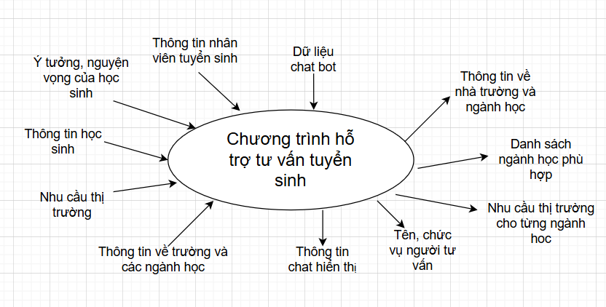
CHƯƠNG 2: PHÂN TÍCH HỆ THỐNG
Sơ đồ Luồng Thông Tin Ra - Vào
Hồ sơ học tập và hồ sơ cá nhân
Hỗ trợ tư vấn
Chương 2: Luồng Thông Tin
Nhu cầu thị trường
Xu hướng việc làm và kỹ năng cần thiết
Hệ thống xử lý thông tin bằng cách so sánh, đánh giá dữ liệu đầu vào (thông tin học sinh, nhu cầu nhân lực, mục tiêu, đam mê) để đưa ra danh sách ngành học phù hợp nhất tại TNUT.

Slide 8
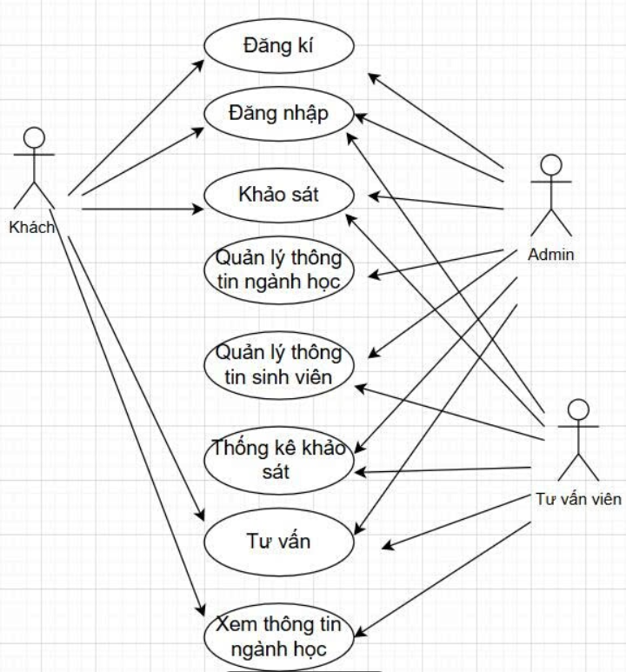
PHÂN TÍCH HỆ THỐNG:
Biểu đồ use-case của hệ thống

Slide 9
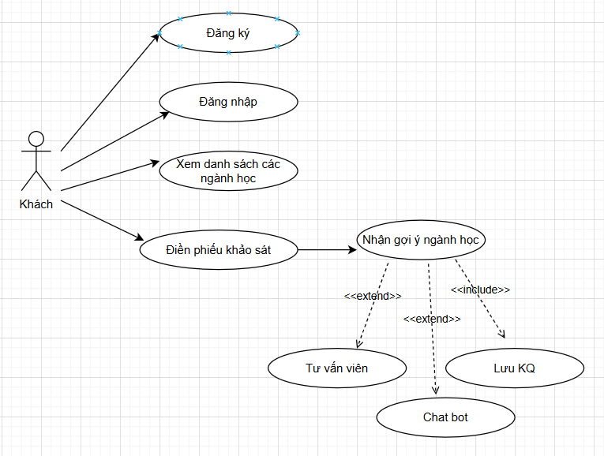
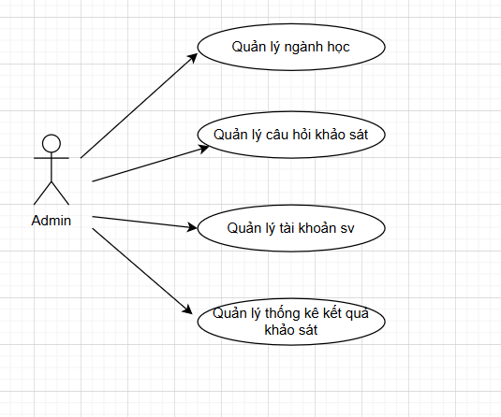
PHÂN TÍCH HỆ THỐNG:
Biểu đồ use-case sinh viên
Biểu đồ use-case quản trị viên

Slide 10
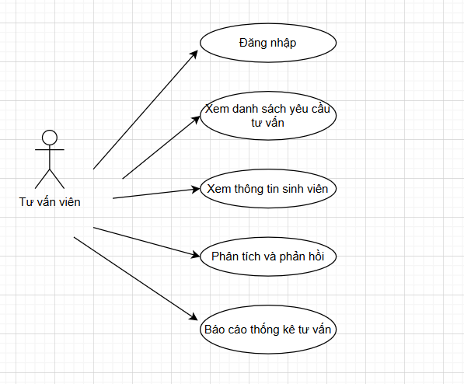
PHÂN TÍCH HỆ THỐNG:
Biểu đồ use-case tư vấn viên

Slide 11
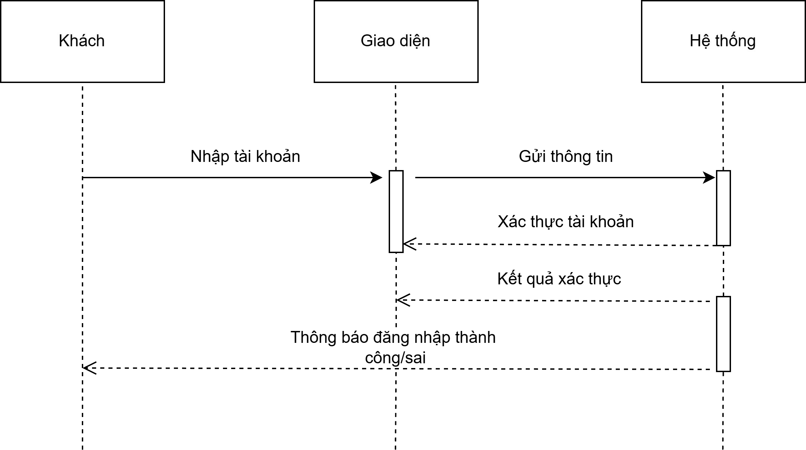
Biểu đồ tuần tự
Biểu đồ tuần tự khách đăng nhập

Slide 12
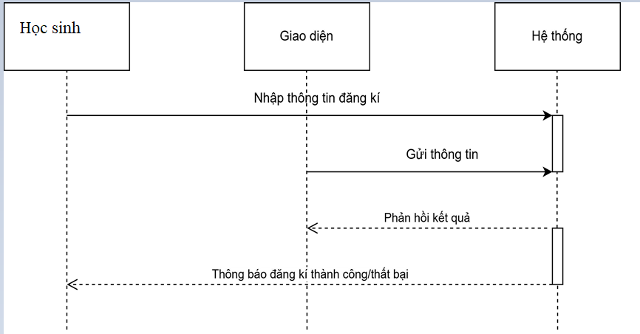
Biểu đồ tuần tự
Biểu đồ tuần tự học sinh đăng kí

Slide 13
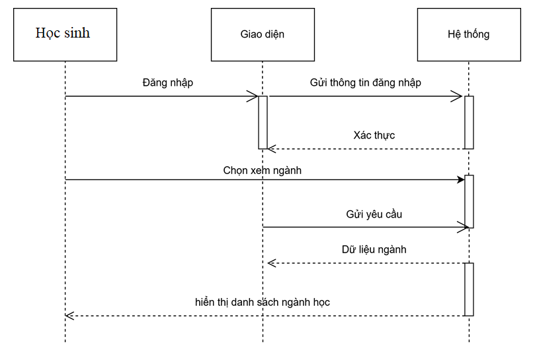
Biểu đồ tuần tự
Biểu đồ tuần tự học sinh xem thông tin ngành

Slide 14
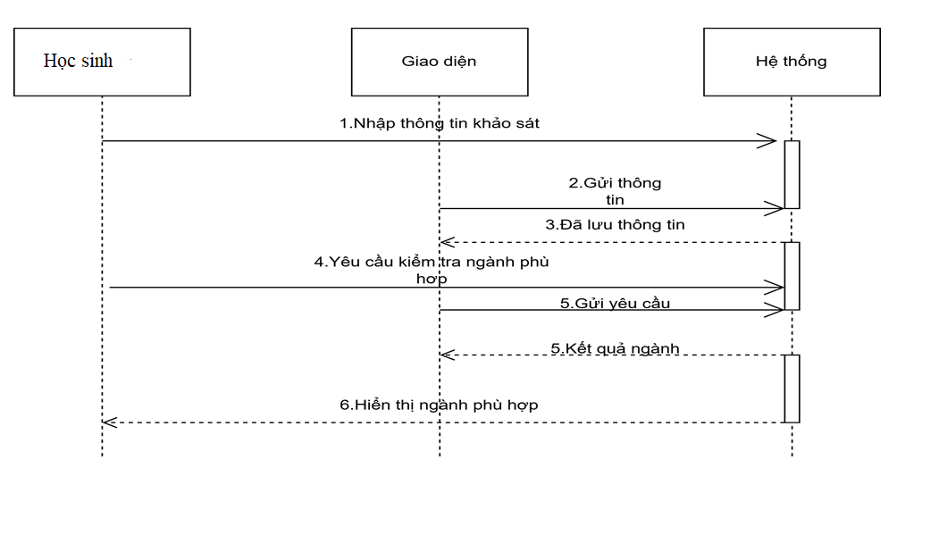
Biểu đồ tuần tự
Biểu đồ tuần tự học sinh kiểm tra ngành phù hợp

Slide 15
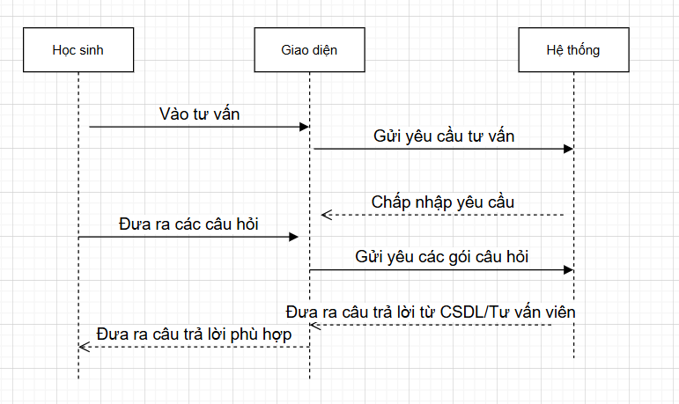
Biểu đồ tuần tự
Biểu đồ tuần tự học sinh gửi câu hỏi cần tư vấn

Slide 16
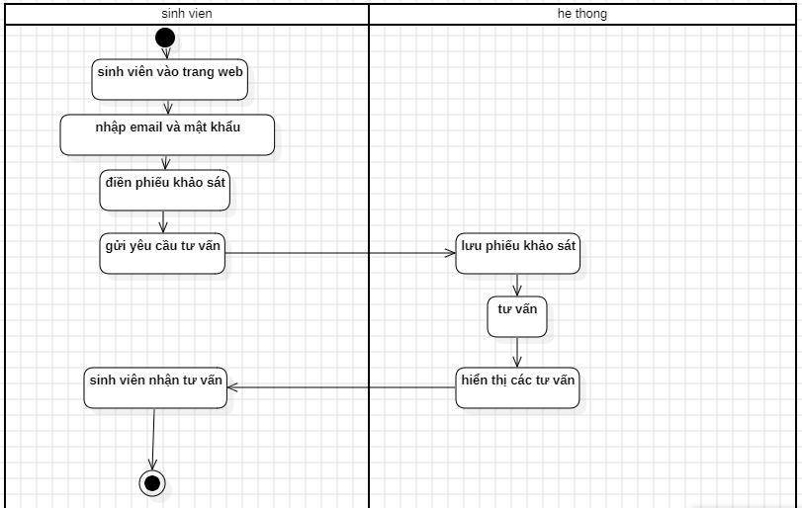
Biểu đồ hoạt động
Biểu đồ hoạt động sinh viên điền khảo sát

Slide 17
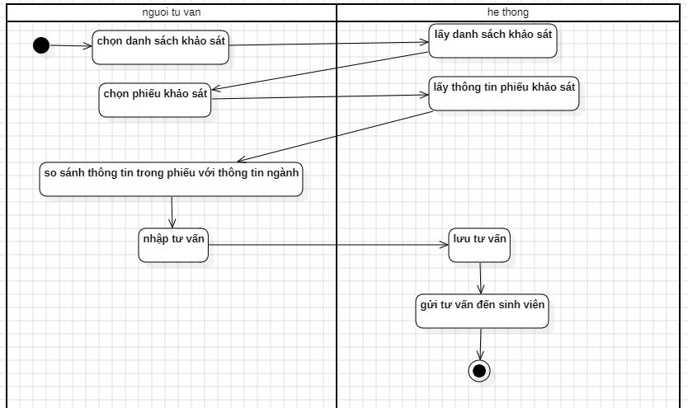
Biểu đồ hoạt động
Biểu đồ hoạt động tư vấn

Slide 18
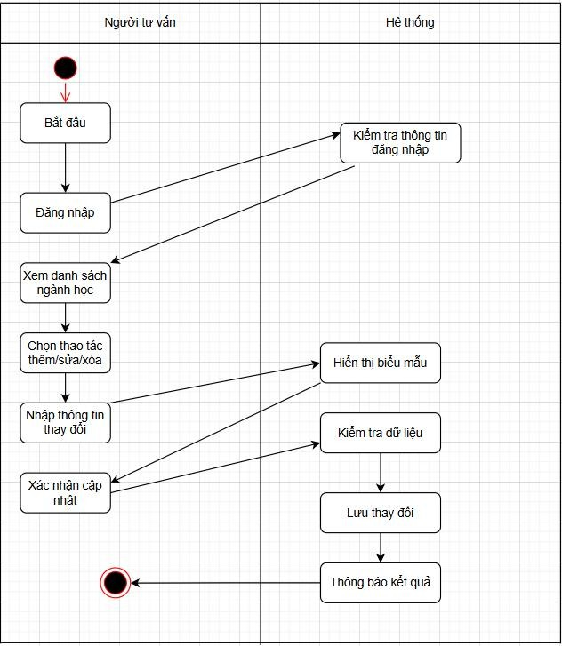
Biểu đồ hoạt động
Biểu đồ hoạt động quản trị viên cập nhật thông tin

Slide 19

CHƯƠNG 3: THIẾT KẾ CƠ SỞ DỮ LIỆU
Mô hình Thực Thể Liên Kết (ERD)
Hệ thống đợc thiết kế với các bảng dữ liệu chính để lưu trữ thông tin sinh viên, ngành học, kết quả học tập, lịch tư vấn và tiêu chí gợi ý.
Chuẩn Hóa 1NF
Loại bỏ các thuộc tính lặp, đảm bảo tất cả thuộc tính ở dạng đơn.
Chuẩn Hóa 2NF
Đảm bảo mọi thuộc tính phi khóa phụ thuộc hàm vào toàn bộ khóa chính.
Chuẩn Hóa 3NF
Loại bỏ các phụ thuộc hàm bắc cầu, đảm bảo tính trực tiếp của các phụ thuộc.

Slide 20
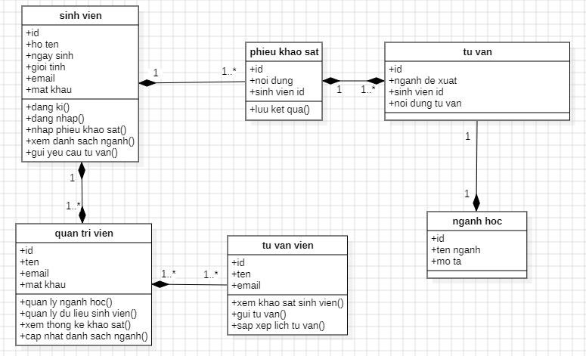
Biểu đồ lớp
Biểu đồ lớp của hệ thống

Slide 21
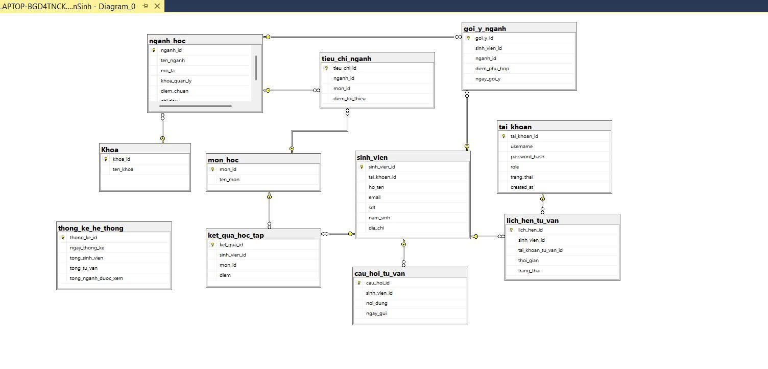
Mô tả chi tiết cơ sở dữ liệu
Sơ đồ thực thể liên kết

Slide 22
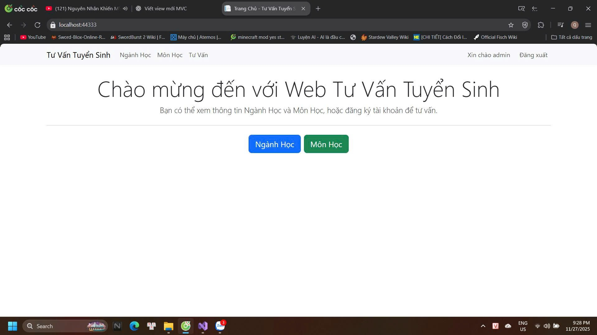
ĐỀ MÔ PHẦN MỀM

Slide 23
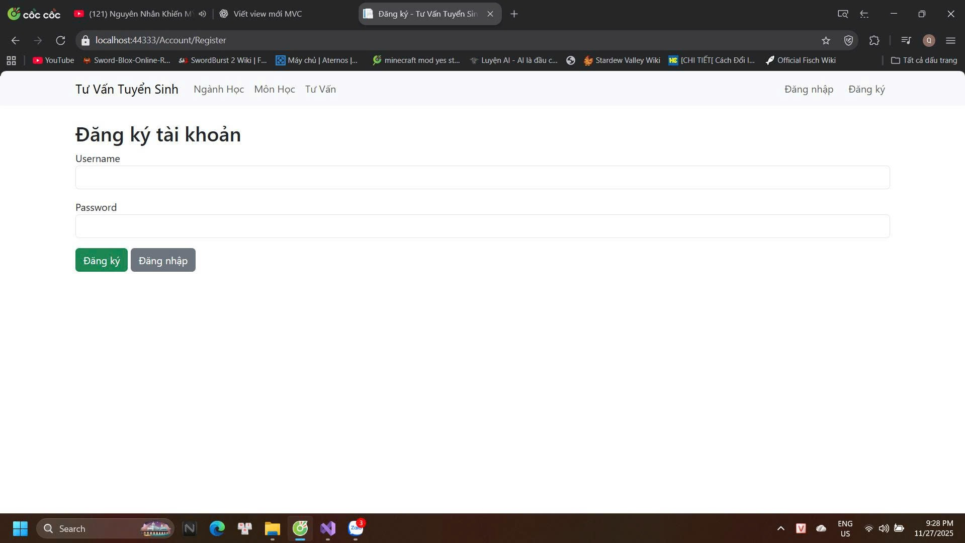
Đăng ký tài khoản

Slide 24
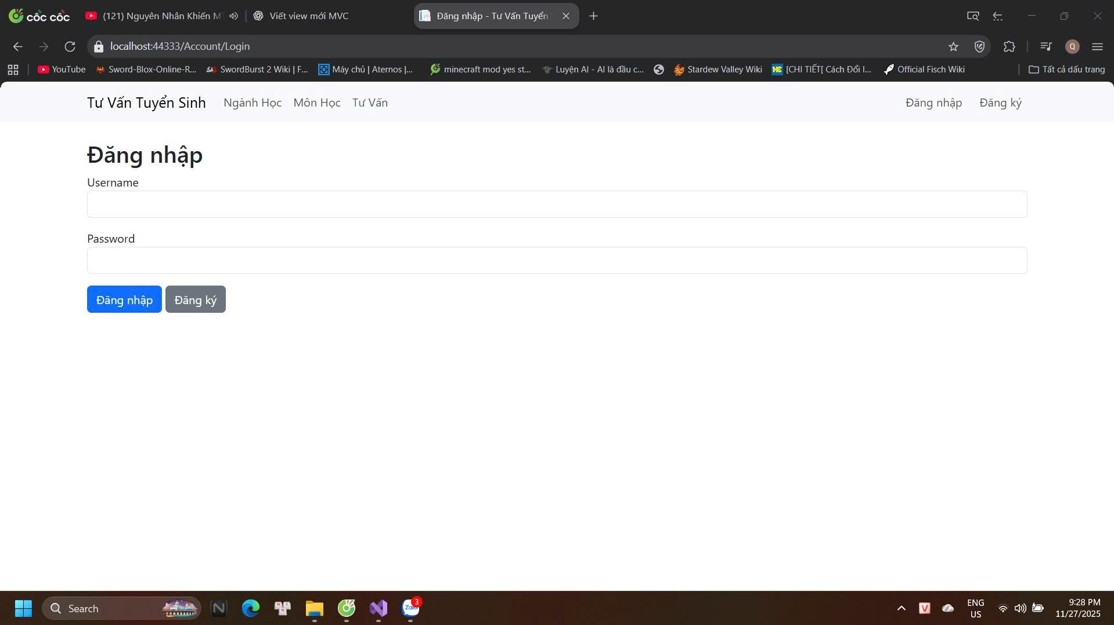
Đăng nhập tài khoản

Slide 25
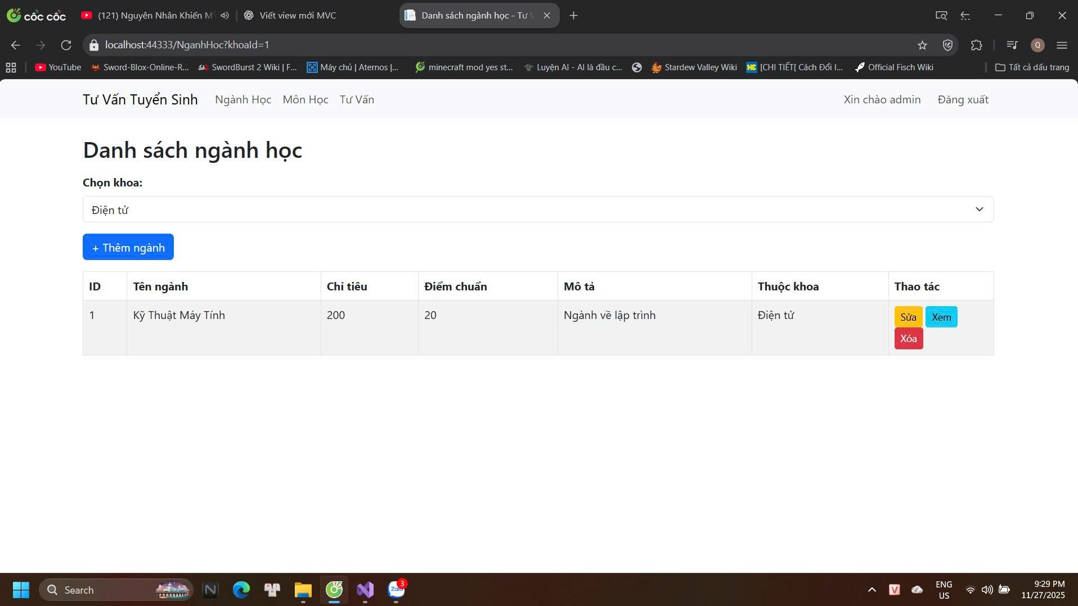
Danh sách nghành học

Slide 26
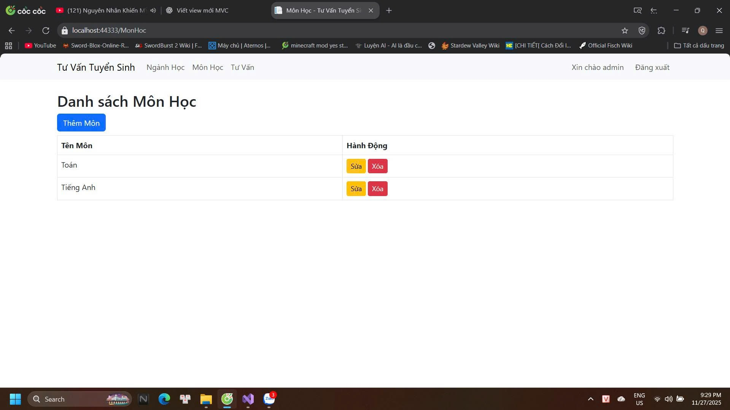
Danh sách Môn Học

Slide 27
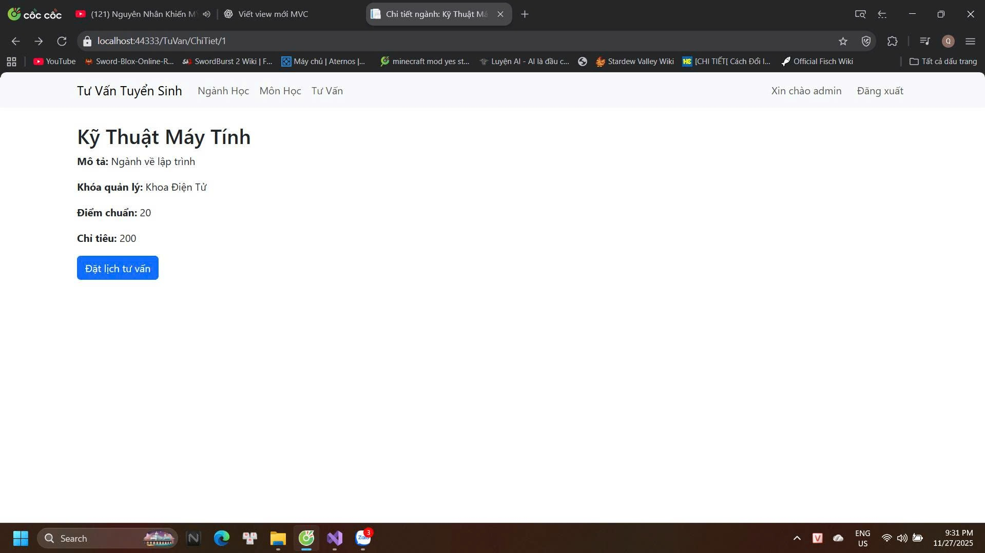
Tư Vấn tuyển sinh

Slide 28
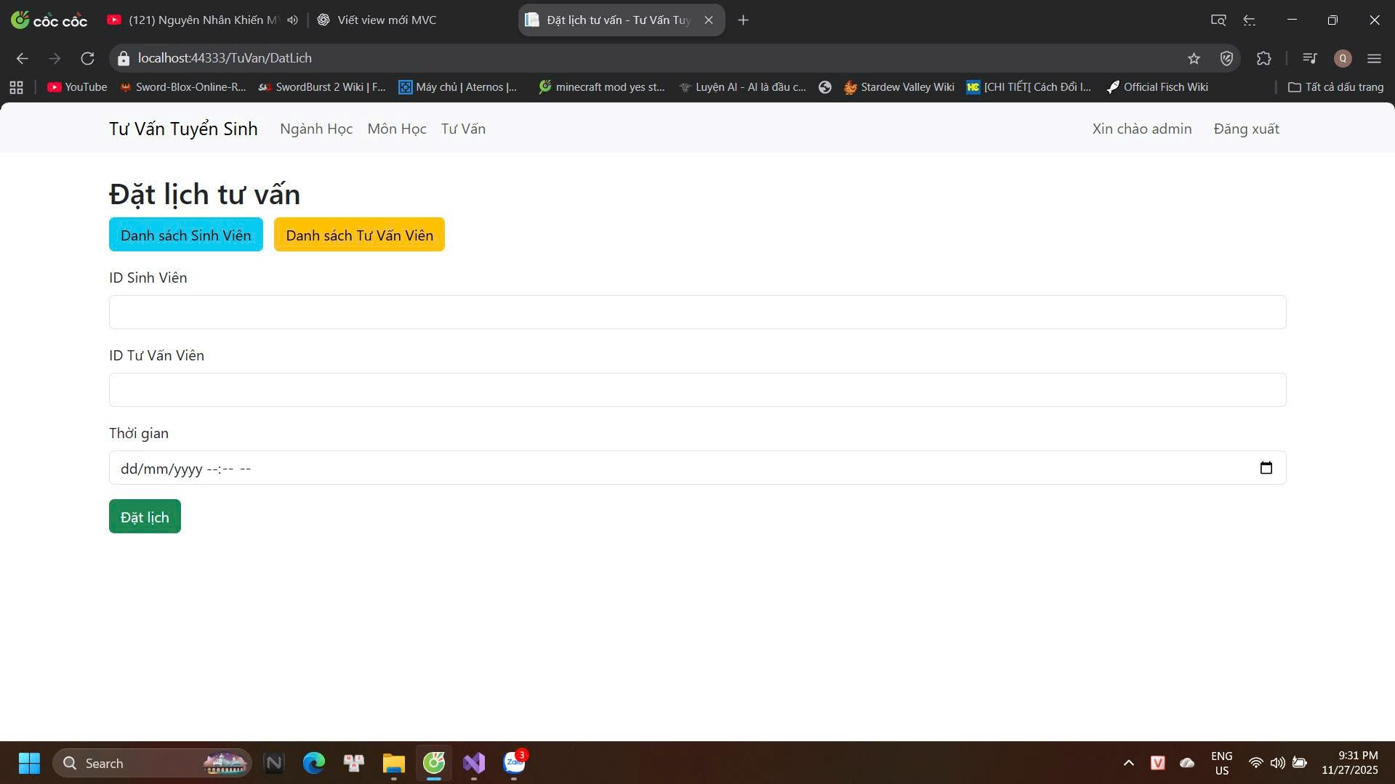
Đặt lịch tư vấn sinh viên

Slide 29

ĐÁNH GIÁ VÀ HƯỚNG PHÁT TRIỂN
Kết Quả Đạt Được (Ưu Điểm)
Đáp ứng các yêu cầu cơ bản về tư vấn tuyển sinh.
Xử lý dữ liệu chính xác, nhập liệu thuận tiện, hạn chế sai sót.
Giao diện thân thiện, trực quan, dễ sử dụng.
Tính chặt chẽ về logic, đảm bảo thông tin được sử dụng chính xác.
Thiết kế cơ sở dữ liệu rõ ràng, mạch lạc và tối ưu.

Slide 30

ĐÁNH GIÁ VÀ HƯỚNG PHÁT TRIỂN
Hạn Chế và Hướng Phát Triển
Phân tích và chức năng chương trình còn đơn giản, chưa sâu sắc.
Thiếu kiến thức chuyên môn sâu về các ngành học để đưa ra tư vấn tốt nhất.
Hệ thống chưa hoàn thiện để sử dụng thực tế.
Hướng phát triển: Cải thiện khả năng xử lý dữ liệu và tiếp nhận thông tin trực quan để nâng cao chất lượng tư vấn.

Slide 31

Cảm ơn CÔ và các Bạn lắng nghe

